Slide 1




Slide 2

Solo, saúde e ambiente

Slide 3
Habilidade
Interpretar as condições de saúde da comunidade, cidade ou estado, com base na leitura, análise e comparação de indicadores de saúde – taxa de mortalidade infantil, cobertura de saneamento básico e incidência de doenças de veiculação hídrica, atmosférica, entre outros – e de resultados de políticas públicas destinadas à saúde.

Slide 4
Objetivo da aula
Entender a dinâmica inter-relação existente entre qualidade do solo, saneamento básico e saúde.

Slide 5
O que iremos fazer nesta aula?
Observar figuras.
Interagir no chat.

Slide 6
Hora da interação pelo chat
Qual é a importância da qualidade do solo?

Slide 7
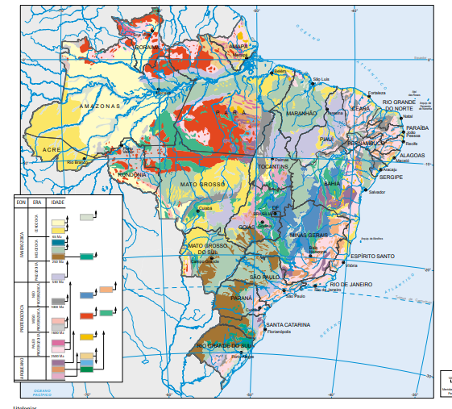
Porque os solos são diferentes
IBGE. Atlas Geográfico Escolar, 2018. p. 97. https://biblioteca.ibge.gov.br/visualizacao/livros/liv101627.pdf

Slide 8
Hora da interação pelo chat
Cite um tipo de rocha.
Qual é a importância da rocha na formação do solo?

Slide 9
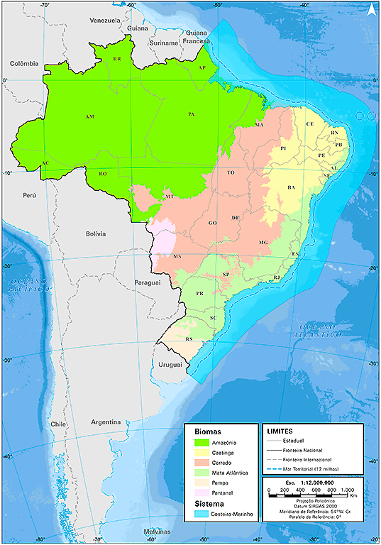
Observe as figuras
Pantanal Mato-Grossense
https://commons.wikimedia.org/wiki/File:Por_do_sol_no_Pantanal_Matogrossense.jpg
Jericoacoara
© Pixabay
https://agenciadenoticias.ibge.gov.br/agencia-sala-de-imprensa/2013-agencia-de-noticias/releases/25798-ibge-lanca-mapa-inedito-de-biomas-e-sistema-costeiro-marinho#:~:text=Os%20biomas%20continentais%20do%20territ%C3%B3rio,30%2F10)%20pelo%20IBGE.

Slide 10
Hora da interação pelo chat
É possível plantar o mesmo tipo de cultura no Nordeste, no Sudeste e no Sul, e obter os mesmos resultados?
Essa condição pode influenciar no desenvolvimento econômico das regiões?

Slide 11
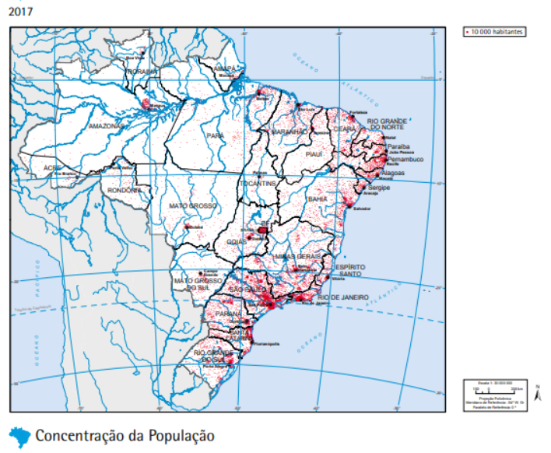
Observe a figura
IBGE. Atlas Geográfico Escolar, 2018. p. 111. https://biblioteca.ibge.gov.br/visualizacao/livros/liv101627.pdf

Slide 12
Hora da interação pelo chat
A concentração desigual da população no território nacional pode influenciar na qualidade de vida das pessoas?

Slide 13
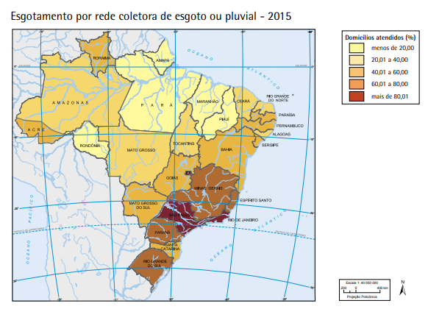
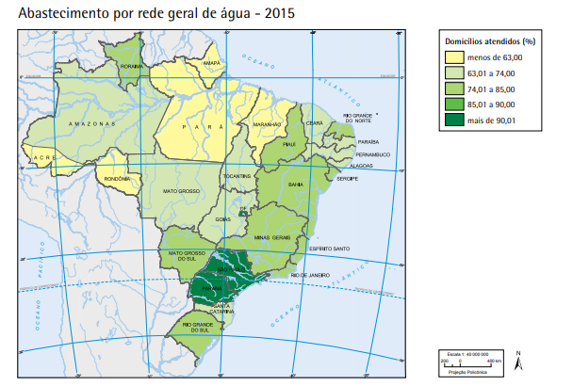
Observe as figuras
IBGE. Atlas Geográfico Escolar, 2018. p. 147. https://biblioteca.ibge.gov.br/visualizacao/livros/liv101627.pdf
IBGE. Atlas Geográfico Escolar, 2018. p. 146. https://biblioteca.ibge.gov.br/visualizacao/livros/liv101627.pdf

Slide 14
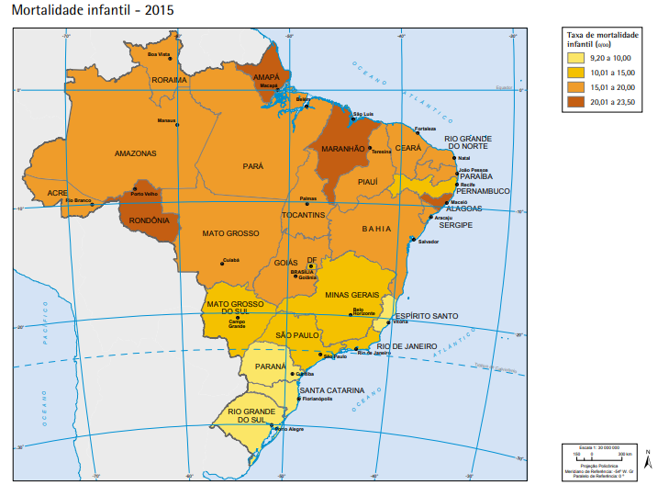
Observe as figuras
IBGE. Atlas Geográfico Escolar, 2018. p. 147. https://biblioteca.ibge.gov.br/visualizacao/livros/liv101627.pdf
IBGE. Atlas Geográfico Escolar, 2018. p. 116. https://biblioteca.ibge.gov.br/visualizacao/livros/liv101627.pdf

Slide 15
Sistematizando
Podemos definir que:
Existe uma relação direta entre a localização geográfica, o tipo de solo e o clima, que afeta o desenvolvimento econômico de determinada localidade e, consequentemente, a qualidade de vida das pessoas ali inseridas.

